Slide 1


矩阵以及性质
张 赐
Mail: educourse@163.com
CSDN博客地址
http://blog.csdn.net/zhangci226

Slide 2
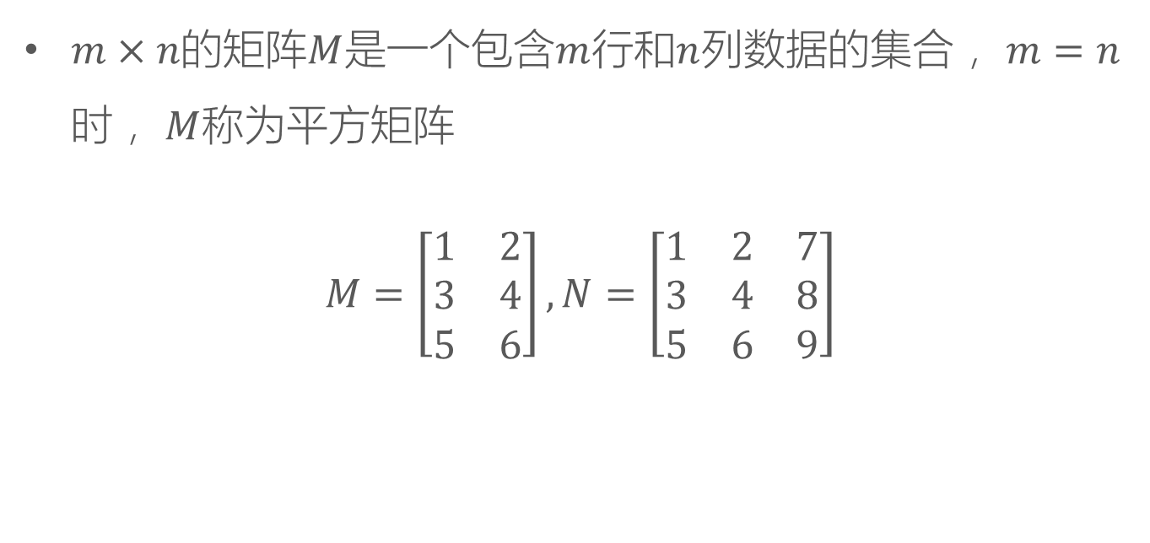
定义1
$m×n$的矩阵$M$是一个包含$m$行和$n$列数据的集合， $m=n$时， $M$称为平方矩阵
$$M=\left[\begin{matrix}1 & 2 \\ 3 & 4 \\ 5 & 6\end{matrix}\right],N=\left[\begin{matrix}1 & 2 & 7 \\ 3 & 4 & 8 \\ 5 & 6 & 9\end{matrix}\right]$$

Slide 3
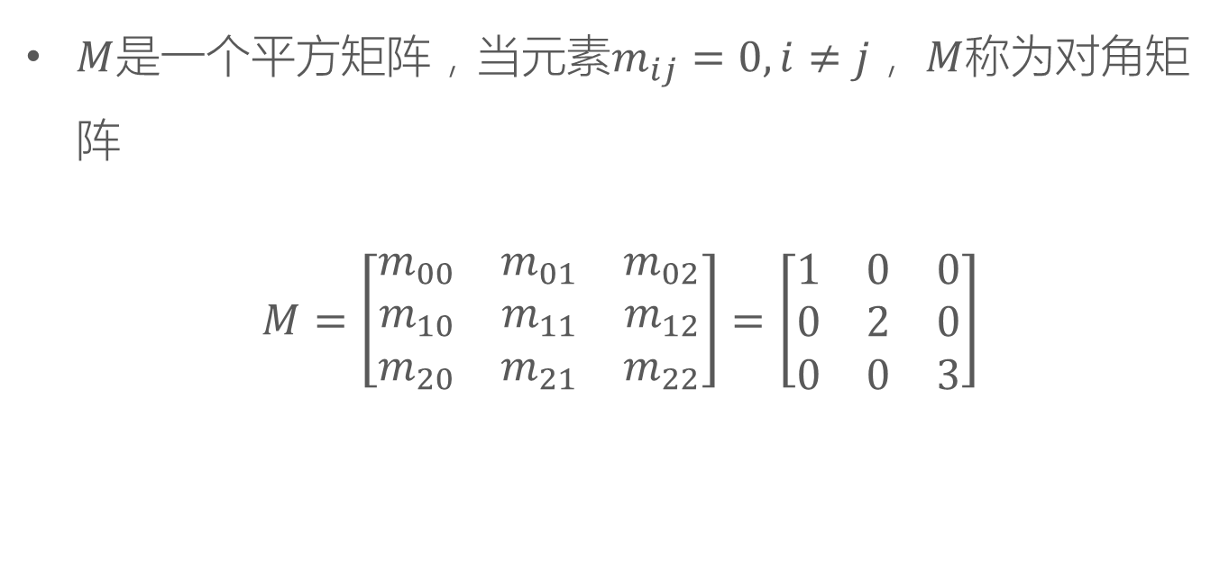
定义2
$M$是一个平方矩阵，当元素$m_{ij}=0,i≠j，$ $M$称为对角矩阵
$$M=\left[\begin{matrix}m_{00} & m_{01} & m_{02} \\ m_{10} & m_{11} & m_{12} \\ m_{20} & m_{21} & m_{22}\end{matrix}\right]=\left[\begin{matrix}1 & 0 & 0 \\ 0 & 2 & 0 \\ 0 & 0 & 3\end{matrix}\right]$$

Slide 4

定义3
$M:m×n$的矩阵 ，那么 $n×m$的矩阵$M^{T}称为M$的转置
$$M=\left[\begin{matrix}1 & 2 \\ 3 & 4 \\ 5 & 6\end{matrix}\right],M^{T}=\left[\begin{matrix}1 & 3 & 5 \\ 2 & 4 & 6\end{matrix}\right]$$

Slide 5
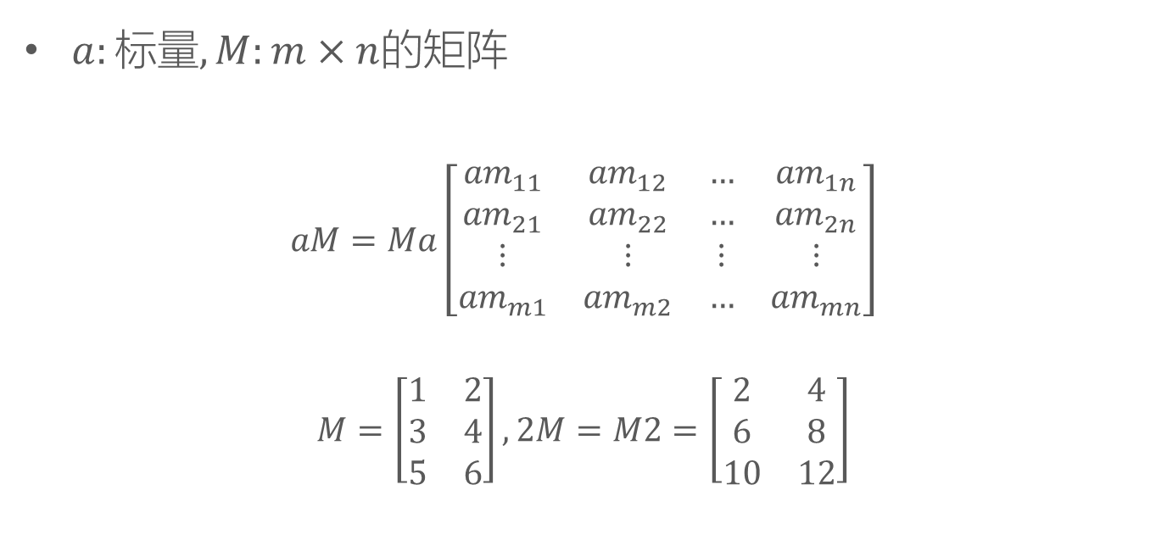
矩阵的标量乘法
$a:标量,M:m×n$的矩阵
$$aM=Ma\left[\begin{matrix}{am}_{11} & {am}_{12} & … & {am}_{1n} \\ {am}_{21} & {am}_{22} & … & {am}_{2n} \\ ⋮ & ⋮ & ⋮ & ⋮ \\ {am}_{m1} & {am}_{m2} & … & {am}_{mn}\end{matrix}\right]$$
$$M=\left[\begin{matrix}1 & 2 \\ 3 & 4 \\ 5 & 6\end{matrix}\right],2M=M2=\left[\begin{matrix}2 & 4 \\ 6 & 8 \\ 10 & 12\end{matrix}\right]$$

Slide 6
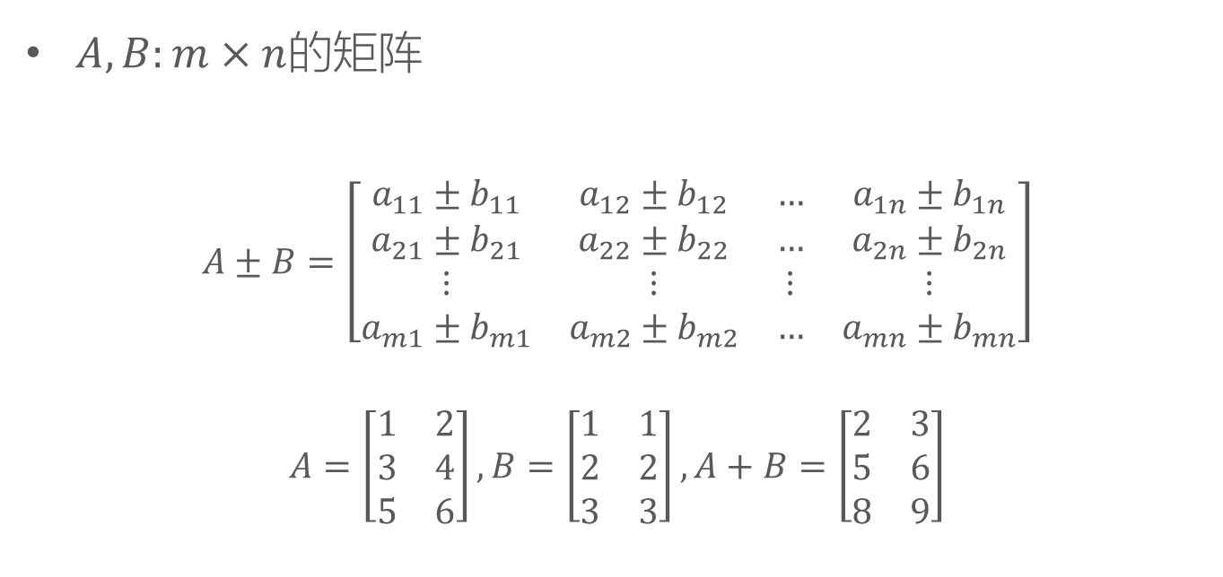
矩阵的加减法
$A,B:m×n$的矩阵
$$A±B=\left[\begin{matrix}a_{11}±b_{11} & a_{12}±b_{12} & … & a_{1n}±b_{1n} \\ a_{21}±b_{21} & a_{22}±b_{22} & … & a_{2n}±b_{2n} \\ ⋮ & ⋮ & ⋮ & ⋮ \\ a_{m1}±b_{m1} & a_{m2}±b_{m2} & … & a_{mn}±b_{mn}\end{matrix}\right]$$
$$A=\left[\begin{matrix}1 & 2 \\ 3 & 4 \\ 5 & 6\end{matrix}\right],B=\left[\begin{matrix}1 & 1 \\ 2 & 2 \\ 3 & 3\end{matrix}\right],A+B=\left[\begin{matrix}2 & 3 \\ 5 & 6 \\ 8 & 9\end{matrix}\right]$$

Slide 7

矩阵的乘法
$A:m×r矩阵，B:r×n$的矩阵
$${(AB)}_{ij}=\sum_{k=1}^{r}{a_{ik}b_{kj}}$$
${(AB)}_{ij}是AB$的第$(i,j)$个元素

Slide 8

矩阵的乘法
例：
$$A=\left[\begin{matrix}1 & 2 & 1 \\ 3 & 1 & 2\end{matrix}\right],B=\left[\begin{matrix}0 & 1 \\ 1 & 1 \\ 0 & 1\end{matrix}\right]$$
$$AB=\left[\begin{matrix}2 & 4 \\ 1 & 6\end{matrix}\right]$$

Slide 9

定义4
$M,I_{n}:n×n$的矩阵 ，如果
$$MI_{n}=I_{n}M=M$$
那么$I_{n}$称为单位矩阵
$$I_{n}=\left[\begin{matrix}1 & 0 & … & 0 \\ 0 & 1 & … & 0 \\ ⋮ & ⋮ & ⋮ & ⋮ \\ 0 & 0 & … & 1\end{matrix}\right]$$

Slide 10

定理1
$a,b:标量,F,G,H:m×n$的矩阵
$$F+G=G+F$$
$$\left(F+G\right)+H=F+\left(G+H\right)$$
$$a\left(bF\right)=\left(ab\right)F$$
$$a\left(F+G\right)=aF+aG$$
$$\left(a+b\right)F=aF+bF$$

Slide 11
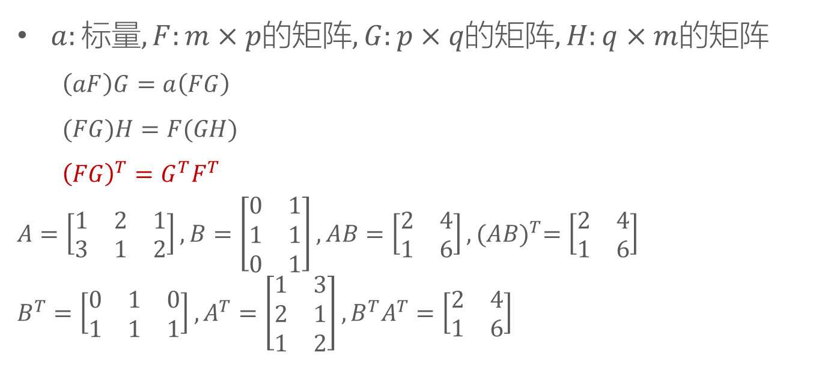
定理2
$a:标量,F:m×p\text{的矩阵},G:p×q的矩阵,H:q×m$的矩阵
$$\left(aF\right)G=a\left(FG\right)$$
$$(FG)H=F(GH)$$
$${\left(FG\right)}^{T}=G^{T}F^{T}$$
$$A=\left[\begin{matrix}1 & 2 & 1 \\ 3 & 1 & 2\end{matrix}\right],B=\left[\begin{matrix}0 & 1 \\ 1 & 1 \\ 0 & 1\end{matrix}\right],AB=\left[\begin{matrix}2 & 4 \\ 1 & 6\end{matrix}\right],{(AB)}^{T}=\left[\begin{matrix}2 & 4 \\ 1 & 6\end{matrix}\right]$$
$$B^{T}=\left[\begin{matrix}0 & 1 & 0 \\ 1 & 1 & 1\end{matrix}\right],A^{T}=\left[\begin{matrix}1 & 3 \\ 2 & 1 \\ 1 & 2\end{matrix}\right],B^{T}A^{T}=\left[\begin{matrix}2 & 4 \\ 1 & 6\end{matrix}\right]$$

Slide 12
THANKS
本课程由 张赐 提供
CSDN网站：www.csdn.net
企业服务：http://ems.csdn.net/
人才服务：http://job.csdn.net/
CTO俱乐部：http://cto.csdn.net/
高校俱乐部：http://student.csdn.net/
程序员杂志：http://programmer.csdn.net/
CODE平台：https://code.csdn.net/
项目外包：http://www.csto.com/
CSDN博客：http://blog.csdn.net/
CSDN论坛：http://bbs.csdn.net/
CSDN下载：http://download.csdn.net/

